Slide 1
АО «Санкт-Петербургская Международная Товарно-сырьевая Биржа»
Организованные торги товаром

Slide 2
10 лет крупнейшей
бирже товарного рынка России
СОЗДАНА по РЕШЕНИЮ ПРЕЗИДЕНТА и ПРАВИТЕЛЬСТВА РОССИИ
АКЦИОНЕРЫ
ОБЪЕM ДОГОВОРОВ млрд, ₽
КОЛИЧЕСТВО ДОГОВОРОВ
2

Slide 3
Развитие биржевых товарных рынков
2199+
ОРГАНИЗАЦИЙ-
УЧАСТНИКОВ
ТОРГОВ
2000+
ТОРГУЕМЫХ
ИНСТРУМЕНТОВ
ТОВАРНОГО
и СРОЧНОГО РЫНКОВ
99%
ОБЪЕМОВ ВСЕЙ
БИРЖЕВОЙ ТОВАРНОЙ
ТОРГОВЛИ РОССИИ
400
БИРЖЕВЫХ
И ВНЕБИРЖЕВЫХ
ИНДЕКСОВ на СЫРЬЕВЫЕ
ТОВАРЫ ПО ВСЕЙ РОССИИ
НЕФТЕПРОДУКТЫ
НЕФТЬ
ПРИРОДНЫЙ ГАЗ
ЛЕС и СТРОЙМАТЕРИАЛЫ
СРОЧНЫЙ РЫНОК
129,75+
3,5+
60,5+
1,042+
1,86+
а также отдельные категории
товаров, выработанных
из нефти и газа
МЛН ТОНН
РЕАЛИЗОВАНО
МЛН ТОНН
РЕАЛИЗОВАНО
Декабрь
2018
МЛРД М³
РЕАЛИЗОВАНО
МЛН М 3
РЕАЛИЗОВАНО
3
МЛН КОНТРАКТОВ
РЕАЛИЗОВАНО

Slide 4
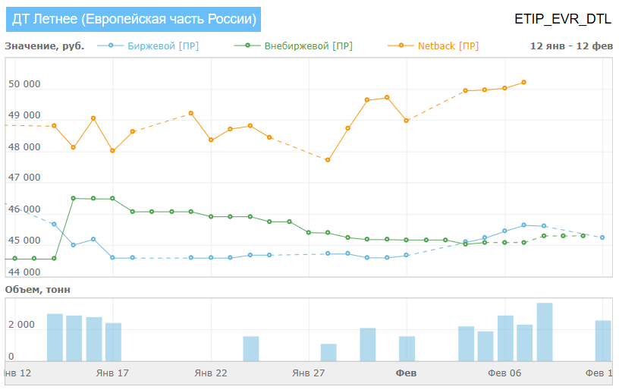
Рынок нефтепродуктов:
Обзор рынка
        Доступность информации по ценам на основные биржевые товары
4

Slide 5
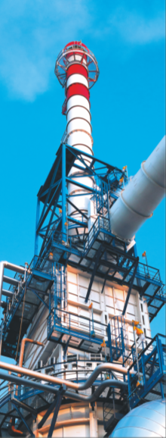
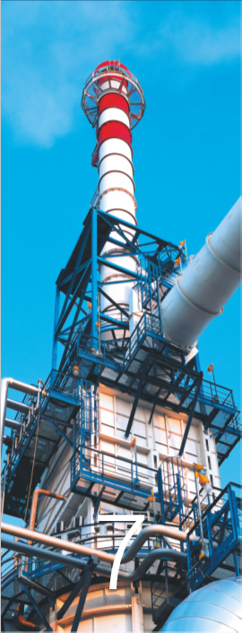
Преимущества работы на биржевом рынке
Постоянный доступ к биржевому товару
Единый договор поставки
Возможность планирования закупок
Гарантия своевременной отгрузки вне зависимости от сезона
Гарантия качества и легального происхождения товара
Индикаторы рыночной цены, которые можно использовать в договорах
Возможность оказания брокерских услуг
Возможность принимать участие в торгах в качестве клиента брокера
Отсутствие ограничений на поставку в другие регионы
Доверие клиентов – статус участника биржевых торгов подтверждает состоятельность компании
3
5

Slide 6
НЕФТЕПРОДУКТЫ
6

Slide 7
Статистика торговой активности
Объем торгов
млрд руб.
тыс. тонн
7

Slide 8
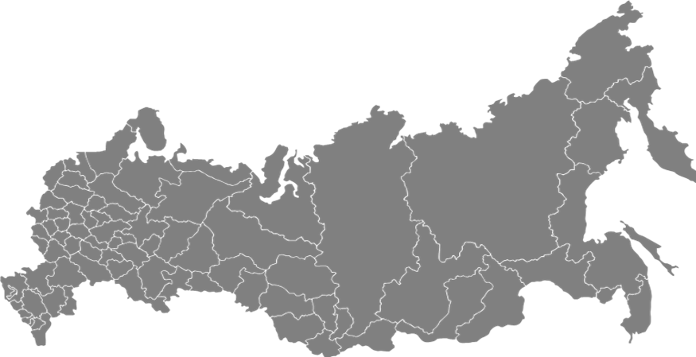
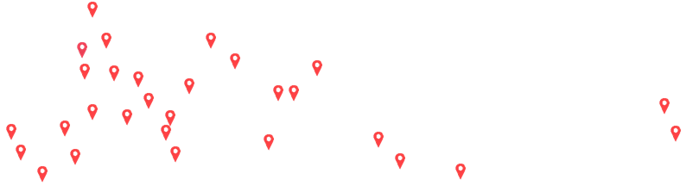
Рынок нефтепродуктов:
Обзор рынка
Поставка на условиях:
франко-вагон станция отправления;
самовывоз автотранспортом;
франко-резервуар;
самовывоз ж/д транспортом;
франко-резервуар ОТП;
франко-вагон станция назначения;
франко-труба;
франко-борт;
франко-пункт назначения
Призаводские базисы поставки на территории РФ:
Структура торгов по условиям поставки в 2018г:
        Торги нефтепродуктами проводятся на базисах большого числа НПЗ, расположенных по всей территории РФ.
        Любой покупатель имеет возможность обеспечить поставки товара, приобретенного на бирже, на ж/д станцию на территории РФ.
7

Slide 9
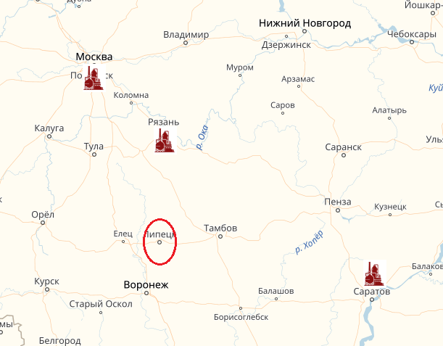
Рынок нефтепродуктов:
Обзор рынка
        Ближайшие к Липецкой области нефтеперерабатывающие заводы:
        Рязанский НПЗ,
        Московский НПЗ,
        Саратовский НПЗ
8

Slide 10
Рынок нефтепродуктов:
Мелкий опт
Основные продавцы
Базисы поставки
Базисы поставки
ПАО «НК «Роснефть» и дочерние компании;
ОАО «Сургутнефтегаз»;
ООО «ООО «ЛУКОЙЛ-РНП-Трейдинг»;
ООО «Газпром Межрегионгаз»
(АО «Газпром газэнергосеть»);
АО «Транснефтепродукт».
Нефтебазы
Пункты сдачи для автотранспорта при заводах;
Балансовые пункты;
ЛПДС
Всего более 80 базисов поставки
10

Slide 11
Рынок нефтепродуктов:
Мелкий опт
Способы поставки
Сроки поставки
Базисы поставки
Самовывоз автотранспортом (А);
Франко-резервуар (Р);
Франко-резервуар ОТП (О);
Франко-пункт назначения (К).
10 рабочих дней при поставке на условиях «самовывоз автотранспортом», «франко-резервуар» и «франко-пункт назначения»;
2 рабочих дня при поставке на условиях «франко-резервуар ОТП».
Размер лота
11
От 5 до 100 метрических тонн;

Slide 12
Рынок нефтепродуктов:
Срочный рынок
В июле 2018 года на АО «СПбМТСБ» запущен новый тип поставочного фьючерса на нефтепродукты с базовой точкой ценообразования на ж/д станции Аллагуват.
Контракт позволяет покупателю зафиксировать цену на нефтепродукты на ближайшие три месяца.
Цена формируется на базе ж/д станции Аллагуват. Исполнение фьючерсного контракта осуществляется по Договору поставки, заключаемому в Секции «Нефтепродукты». Цена Договора поставки определяется как сумма значений окончательной расчетной цены фьючерса и стоимости транспортировки от ж/д станции Аллагуват до ж/д станции назначения. Участие в поставке может принять любая компания, у которой есть возможность заключить договор поставки в Секции «Нефтепродукты».
Через подобный контракт торгуются СУГ, Аи-92, Аи-95.
12

Slide 13
РЫНОК ГАЗА
13

Slide 14
Рынок газа
Биржевые договоры могут быть заключены на балансовых пунктах (БП): КС «Надым», «622,5 км (Локосово)», КС «Парабель».
Биржевые торги проводятся с поставкой «на следующий месяц», «на сутки», «на нерабочий день n».
Агентские услуги по организации транспортировки газа по ГТС предоставляет ООО «Газпром межрегионгаз поставка».
Минимальный лот - 100 000 м³ (для торгов с поставкой на месяц), 10 000 м³ (для торгов с поставкой на сутки и на нерабочий день)
Цена биржевого товара устанавливается в рублях за 1000 м³ с учетом НДС по ставке 18%. Шаг цены – 1 ₽
14

Slide 15
Рынок газа
Обзор торгов
СУММАРНЫЙ ОБЪЕМ ПО ВСЕМ БАЛАНСОВЫМ ПУНКТАМ млн, м³
СУММАРНЫЙ ОБЪЁМ ПО ВСЕМ БАЛАНСОВЫМ ПУНКТАМ млн,₽
Обзор торгов (Октябрь 2014 – Октябрь 2018)
15

Slide 16
Рынок газа
Цены на газ в Липецкой области
Биржевые и регулируемые цены на газ в Липецкой области в 2018 г.
Обзор торгов (Октябрь 2014 – Октябрь 2018)
16

Slide 17
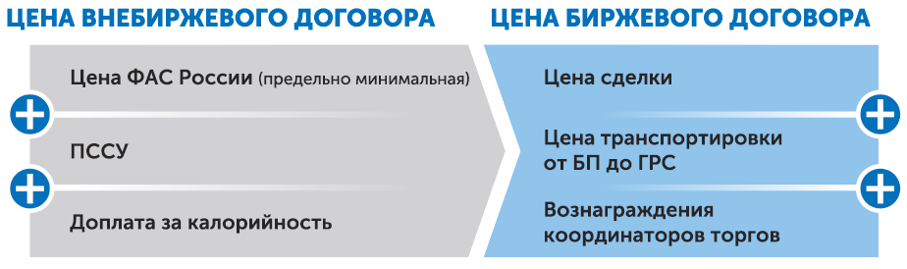

Рынок газа
Расчет маржи по биржевому газу
При расчете цен биржевого договора учитываются:
Цены сделок на каждом балансовом пункте, заключенных для поставки газа в конкретный субъект РФ (ценовой пояс);
Стоимость транспортировки газа от БП до ГРС потребителя субъекта РФ;
Комиссионные выплаты координаторам торгов;
Стоимость отвлечения оборотных средств
При расчете цен внебиржевого договора учитываются:
Регулируемая оптовая цена для конкретного региона (ценового пояса) с учетом доплаты за калорийность;
ПССУ (плата за снабженческо-сбытовые услуги).
Обзор торгов (Октябрь 2014 – Октябрь 2018)
17

Slide 18

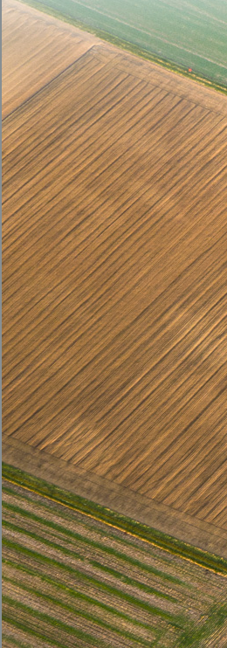
РЫНОК МИНЕРАЛЬНЫХ УДОБРЕНИЙ
18
10

Slide 19



Рынок минеральных удобрений
Запуск проекта
Декабрь 2017 года – запуск пилотного проекта биржевых торгов минеральными удобрениями в Секции «Минеральное сырье и химическая продукция» АО «СПбМТСБ». Проект реализован АО «СПбМТСБ» в тесном взаимодействии с Биржевым комитетом ФАС России, Банком России, Минсельхозом России и Российской ассоциацией производителей удобрений (НО «РАПУ»). В целях отработки операционного взаимодействия между участниками торгов выбран на первом этапе был выбран один вид минеральных удобрений – карбамид марки Б в соответствии с ГОСТ 2081-2010.
В настоящее время на биржевых торгах представлены также: аммиачная селитра, аммофос (NP), аммофоска (NPK), КАС.
19

Slide 20
Рынок минеральных удобрений
Продавцы
Продавцы МУ
Биржевые товары
КАО «Азот» (Кемерово)
ПАО «Акрон»
АО «Апатит» (ПАО «ФосАгро»)
ООО «Газпром нефтехим Салават»
ПАО «КуйбышевАзот»
ООО «ЕвроХимТрейдинг Русс» (АО «МХК «ЕвроХим»)
ПАО «Тольяттиазот»
ООО «ТД «УРАЛХИМ» (АО «ОХК «УРАЛХИМ»)
Карбамид марки Б
Селитр аммиачная марки Б
Аммофос (NP)
Аммофоска (NPK)
Карбамидно-аммиачная смесь (КАС)
20

Slide 21
Рынок минеральных удобрений
Условия поставки
Способ поставки
Способ поставки
Франко-вагон станция отправления (переход права собственности на станции отправления, организация транспортировки до станции назначения осуществляется Поставщиком за счет покупателя)
Самовывоз ж/д транспортом
(переход права собственности на станции отправления, организация транспортировки осуществляется покупателем за собственный счет)
Самовывоз автотранспортом
(Переход права собственности осуществляется на складе Поставщика, организацию транспортировки осуществляет Покупатель
10 рабочих дней при поставке на условиях «самовывоз автотранспортом»
30 рабочих дней при поставке на условиях «франко-вагон станция отправления» и «самовывоз железнодорожным транспортом»
Размер лота
21
От 20 до 70 метрических тонн

Slide 22


Рынок минеральных удобрений
География базисов поставок
АО «Апатит» (ПАО «ФосАгро»)
ст. Череповец II
ст. Юльевка (Балаковский ф-л АО «Апатит»)
ПАО «Акрон»
ст. Новгород на Волхове
склад
2
1
7
5
3
4
6
Липецкая область
1
3
8
22
ООО «ЕвроХимТрейдинг Русс» (АО «МХК «ЕвроХим»)
ст. Невинномысская (ОАО «Невинномысский Азот»)
ст. Маклец, ст. Северная (ОАО НАК «Азот»)
ЗАО «Корпорация «Тольяттиазот»
ст. Химзаводская
склад
ООО «ТД «УРАЛХИМ» (АО «ОХК «УРАЛХИМ»)
ст. Заячья Горка (Филиал «Азот» АО «ОХК «УРАЛХИМ»)
ст. Чепецкая (Филиал «КЧХК» АО «ОХК «УРАЛХИМ»)
ПАО «КуйбышевАзот»
ст. Химзаводская
ст. Обшаровка
ООО «Газпром нефтехим Салават»
ст. Салават
КАО «Азот» (г. Кемерово)
склад

Slide 23
Рынок минеральных удобрений
Базисы поставки
АО «Апатит» (ПАО «ФосАгро») Франко-вагон станция отправления ст. Череповец II, Северная ЖД (код 302507) ст. Юльевка, Приволжская ЖД (код 625200) Самовывоз железнодорожным транспортом ст. Череповец II, Северная ЖД (код 302507) | ООО «ТД «УРАЛХИМ» (АО «ОХК «УРАЛХИМ») Франко-вагон станция отправления ст. Заячья Горка, Свердловская ЖД (код 769407) ст. Чепецкая, Горьковская ЖД (код 273605)
ПАО «Акрон» Франко-вагон станция отправления ст. Новгород на Волхове, Октябрьская ЖД (код 040101) Самовывоз автомобильным транспортом склад ПАО «Акрон», г. Великий Новгород | ПАО «КуйбышевАзот» Франко-вагон станция отправления ст. Химзаводская, Куйбышевская ЖД (код 637208) ст. Обшаровка, Куйбышевская ЖД (код 638304)
ООО «ЕвроХимТрейдинг Русс» (АО «МХК «ЕвроХим») Франко-вагон станция отправления ст. Невинномысская, Северо-Кавказская ЖД (код 531304) ст. Маклец, Московская ЖД (код 226407) ст. Северная, Московская ЖД (код 226500) | ЗАО «Корпорация «Тольяттиазот» Франко-вагон станция отправления ст. Химзаводская, Куйбышевская ЖД (код 637208) Самовывоз автомобильным транспортом склад ПАО «Тольяттиазот, г. Тольятти
ООО «Газпром нефтехим Салават» Франко-вагон станция отправления ст. Салават, Куйбышевская ЖД (код 653003) | КАО «Азот» (г. Кемерово) Самовывоз автомобильным транспортом Склад КАО «Азот», г. Кемерово
23

Slide 24
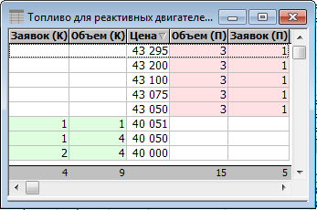
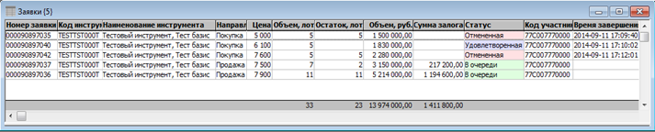
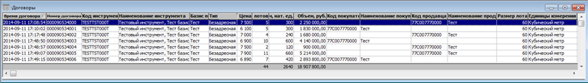
Рынок минеральных удобрений
Система электронных торгов (СЭТ)
24

Slide 25
Рынок минеральных удобрений
Отчеты по итогам биржевых торгов
По итогам торгов для каждого Участника, заключившего биржевой договор в текущий день, формируется отчет о заключенных биржевых договорах. Отчет содержит данные о заключенных биржевых договорах с указанием контрагентов и параметров биржевых договоров.
Отчеты рассылаются в Личный кабинет Участника торгов
Список отчетов, рассылаемых Участникам:
Бюллетень по итогам торгов - содержит информацию об итогах торгов в день проведения торгов
Выписка из Реестра заключенных договоров - содержит информацию о Договорах этого Участника торгов, заключенных в день торгов, как от собственного имени, так и от имени и по поручению его Клиентов
Сводная выписка из Реестра заключенных договоров - содержит информацию о Договорах этого Участника торгов, заключенных в день торгов, как от собственного имени, так и от имени и по поручению его Клиентов. Информация о Договорах в Сводной выписке из реестра договоров сгруппирована по позиционным регистрам (Участника торгов или его Клиента в Клиринговой организации), а в рамках каждого позиционного регистра – по типам Инструментов, в отношении которых заключены эти Договоры
Выписка из реестра заявок формируется для каждого Участника торгов и содержит информацию о Заявках этого Участника торгов, поданных в день торгов, как от собственного имени, так и от имени и по поручению его Клиентов. Информация о Заявках в Выписке из реестра заявок сгруппирована по позиционным регистрам (Участника торгов или его Клиента в Клиринговой организации)
25

Slide 26
Рынок минеральных удобрений
Схема документооборота
Дата/ Срок | Действие
До торгов | Покупатель и Продавец – не Контролер поставки зачисляет в клиринговую организацию денежные средства гарантийного обеспечения (ГО). Продавец-Контролер поставки сообщает клиринговой организации о товарных лимитах.
Т+0 | Заключение Договора на торгах
Т+1 | Покупатель направляет Продавцу учредительные документы. Продавец направляет для подписания Покупателю Дополнительное Соглашение о способах расчета стоимости транспортировки (если не подписано рамочное соглашение).
Т+2 | Покупатель направляет Продавцу подписанное Дополнительное Соглашение, Реквизитную заявку, информацию, необходимую для оформления перевозочных документов.
Т+3 | Продавец согласует Реквизитную заявку или отказывает с объяснением причин Продавец выставляет счет на транспортные услуги (если это предусмотрено способом поставки)
Т+5 | Дата обеспечения Договора Покупатель: обеспечивает наличие в клиринговой организации оплаты за весь объем товара; перечисляет Продавцу плату за транспортные услуги (если это предусмотрено способом поставки);
Т+6 | Продавец извещает клиринговую организацию о получении необходимых для поставки документов (Реквизитная заявка) и оплате транспортных услуг. Клиринговая организация подтверждает договор к поставке и разблокирует ГО Покупателя (при условии поставки – «франко-вагон станция отправления») или направляет ГО Покупателя Продавцу (если Покупатель признан несостоятельным по Договору).
П | Дата окончания поставки Продавец исполняет свои обязательства (дата сдачи товара Покупателю на базисе поставки).
П+4 | Продавец направляет в клиринговую организацию документы (информацию) о количестве и стоимости фактически отгруженного товара, включая НДС; Клиринговая организация перечисляет деньги за фактически отгруженный товар Продавцу, разблокирует ГО Покупателя (при поставке на условиях «самовывоз железнодорожным транспортом» или «самовывоз автомобильным транспортом»);
26

Slide 27
Рынок минеральных удобрений
Как стать участников торгов
Определиться со статусом (клиент брокера, непосредственный участник торгов или брокер)
Выбрать соответствующую категорию участия(посетитель торгов, временный член Секции, член Секции, член Биржи);
Направить стандартный пакет документов (образец заявления и перечень документов размещен на сайте Биржи);
Заключить договоры с биржей и клиринговой организацией (договоры будут присланы Биржей);
Оплатить право участия в торгах (от 5000 руб. в год в зависимости от категории участника торгов);
Аккредитовать представителей компании, участвующих в торгах;
Направить заявление о включении в реестр брокеров (В случае оказания брокерских услуг)
Более подробная информация на сайте Биржи в разделе Участникам/Как стать участником торгов (http://spimex.com/participant/how_to/), Клиринг/Как стать участником клиринга (http://spimex.com/clearing/how_to/)
27

Slide 28


Рынок минеральных удобрений
Как стать участников торгов
Выбрать статус участника торгов: Посетитель торгов; Временный член Секции Член Секции Член Биржи | Выбрать брокерскую компанию, имеющую право обслуживать клиентов в выбранной Секции, на сайте биржи spimex.com/participant/brokers/
Заключить договор с Биржей и оплатить вступительный взнос. | Заключить договор с брокером о брокерском обслуживании
Пройти аккредитацию в клиринговой организации | Пройти аккредитацию в клиринговой организации
Заключить договор об оказании услуг по предоставлению программных и технических средств удаленного доступа | Можно давать поручения брокеру о покупке/продаже товара
Зарегистрировать представителя компании в качестве трейдера и получить ключ ЭЦП
Можно выставлять заявки на покупку/продажу товара
28

Slide 29
Рынок минеральных удобрений
Регистрационные взносы
В секции «Минеральное сырье и химическая продукция» действует МАРКЕТИНГОВЫЙ ПЕРИОД с пониженными регистрационными взносами для участников
Статус | Полномочия | Срок | Тариф
Посетитель торгов | Участие в торгах в Секции от своего имени и за свой счет | 1 год | 5 000 руб. в год
Временный член секции | Участие в торгах: От своего имени и за свой счет, В интересах и за счет других лиц (брокерские услуги) | 1 год | 35 000 руб. в год
Дополнительные расходы участников торгов
29
Получение ЭЦП в регистрационном центре – 10 тыс. руб.

Slide 30
Рынок минеральных удобрений
Тарифы
Плата за технический доступ к организованным торгам
Плата за предоставление удаленного доступа к СЭТ с использованием АРМ Пользователя и сервису Бэк-офис Личного кабинета | 11 000 руб. в месяц за каждое АРМ* . Плата взимается отдельно по каждой Секции товарного рынка.
Обеспечительный платёж | 20 000 руб. Платёж взимается с целью обеспечения исполнения обязательств по оплате услуг по предоставлению удаленного доступа к СЭТ
Плата за заключение договоров на организованных торгах
Биржевой сбор | 0,06% от объема договора, заключенного на организованных торгах в Секции (в рублях, за вычетом НДС *)
Клиринговый сбор | 0,03% от объема денежного обязательства, в случае, если Продавец – Участник клиринга категории «А» (Контролер поставки) (в рублях, за вычетом НДС*). 0,057% от объема денежного обязательства, в случае, если Продавец – Участник клиринга – основной категории (в рублях, за вычетом НДС*).
30
* Не подлежит налогообложению НДС пп.12.2 т.149 НК РФ
** Подлежит уплате Участником торгов в категории Временный Член Секции, Посетитель торгов, Посетитель торгов Сегмента Секции.
Возвращается при расторжении /прекращении действия договора оказания услуг при условии полного и надлежащего исполнения обязательств.

Slide 31
Рынок минеральных удобрений
Брокеры
Аккредитованные на бирже брокеры, выразившие заинтересованность в работе на рынке минеральных удобрений
Аккредитованные на Бирже брокеры, имеющие право работать в секции «Минеральное сырье и химическая продукция»
ООО «Сургутэкс»
ООО «СОВИНК»
ООО «СБ Брокер»
ООО «Алгоритм топливный интегратор»
АО «Инвестиционная компания «Ай-Ти Инвест»
ООО «Компания Брокеркредитсервис»
ООО «Ойл Трейд Сервис»
ООО «Петролеум трейдинг»
ООО «Руснефтехимснаб»
ООО «РУТЭК»
АО «Солид-товарные рынки»
ООО «Стелла Инвест»
ООО «ТСБ-Брокер»
ООО «ЭйДжи-Ойл»
ООО «Сургутэкс»
ООО «СОВИНК»
ООО «СБ Брокер»
ООО «СТК-петролеум»
Если объем приобретения минеральных удобрений менее 180 т в месяц (менее 2000 т в год), - выгоднее пользоваться услугами брокера.
Если объем приобретения более 180 т в месяц (более 2000 т в год) – выгоднее выходить на биржевые торги напрямую.
31

Slide 32





Контакты АО «СПбМТСБ»
Адрес:
Москва, ул. Тимура Фрунзе, д. 24
Тел.:
+7 (495) 380-04-24
Сайт:
www.spimex.com
E-mail:
info@spimex.com
32

